Slide 1
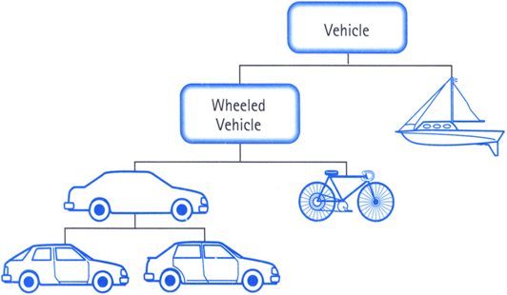

Objekt-Orientierte Programmierung
VORLESUNG 13
OOP

Slide 2
Übersicht
Wiederholung
Qt GUI Bibliothek
Qt GUI Programmierung
Layouts
Model View Delegate
Objektorientierte Programmierung 2022

Slide 3
Nächste & Letzte Vorlesung
Wiederholung
Fragen und Antworten
Bereitet Eure Fragen vor und schickt sie mir zuvor!
Anmeldung zur Prüfung bis Sonntag, 11. Juni
Hauptprüfung: Donnerstag 15. Juni – 14 Uhr
Nebenprüfung: Mittwoch 21. Juni – 10 Uhr
Nachprüfung: Donnerstag 13. Juli – 10 Uhr
Anmeldung via Forms notwendig!
Objektorientierte Programmierung 2022

Slide 4
Wiederholung Qt GUI Blibliothek

Slide 5
Qt – Einfaches Programm
Eigene Klasse erweitert QWidget oder QMainWindow
#include "mainwindow.h"
#include "ui_mainwindow.h"
MainWindow::MainWindow(QWidget *parent)
: QMainWindow(parent)
, ui(new Ui::MainWindow)
{
ui->setupUi(this);
}
MainWindow::~MainWindow()
{
delete ui;
}
#include "mainwindow.h"
#include <QApplication>
int main(int argc, char *argv[])
{
QApplication a(argc, argv);
MainWindow w;
w.show();
return a.exec();
}

Slide 6
class Ui_MainWindow {
public:
QWidget *centralwidget;
QMenuBar *menubar;
QStatusBar *statusbar;
void setupUi(QMainWindow *MainWindow) {
if (MainWindow->objectName().isEmpty())
MainWindow->setObjectName(QString::fromUtf8("MainWindow"));
MainWindow->resize(800, 600);
centralwidget = new QWidget(MainWindow);
centralwidget->setObjectName(QString::fromUtf8("centralwidget"));
MainWindow->setCentralWidget(centralwidget);
menubar = new QMenuBar(MainWindow);
menubar->setObjectName(QString::fromUtf8("menubar"));
MainWindow->setMenuBar(menubar);
statusbar = new QStatusBar(MainWindow);
statusbar->setObjectName(QString::fromUtf8("statusbar"));
MainWindow->setStatusBar(statusbar);
retranslateUi(MainWindow);
QMetaObject::connectSlotsByName(MainWindow);
} // setupUi
void retranslateUi(QMainWindow *MainWindow) {
MainWindow->setWindowTitle(QCoreApplication::translate("MainWindow", "MainWindow", nullptr));
} // retranslateUi
};

Slide 7
Komposition einer Grafischen Benutzeroberfläche
Qt Widget Application .UI – Datei , XML Format (Qt 4, Qt 5)
Wird vor dem kompilieren in CPP übersetzt (Compiletime)
Wird bei der Programmausführung interpretiert (Runtime)
Qt Quick Application .QML – Datei, JSON Format (Qt Quick, Qt 5, Qt 6)
Wird bei der Programmausführung interpretiert
Erlaubt styling ähnlich wie CSS (Web)

Slide 8
Tutorials für komplette Programme
Qt Tutorial : C++ Notepad App
https://youtu.be/I96uPDifZ1w
GUI programming with C++ and Qt - Create Notes app
Part 1: GUI design
https://youtu.be/_vUMJHpQRWQ
Part 2: Code the basics
https://youtu.be/UvUZoS_HaGY
Part 3: Add UI features
https://youtu.be/X3b5-W1e468
Part 4: XML serialization (File storage)
https://youtu.be/MSY8dXayJZI

Slide 9
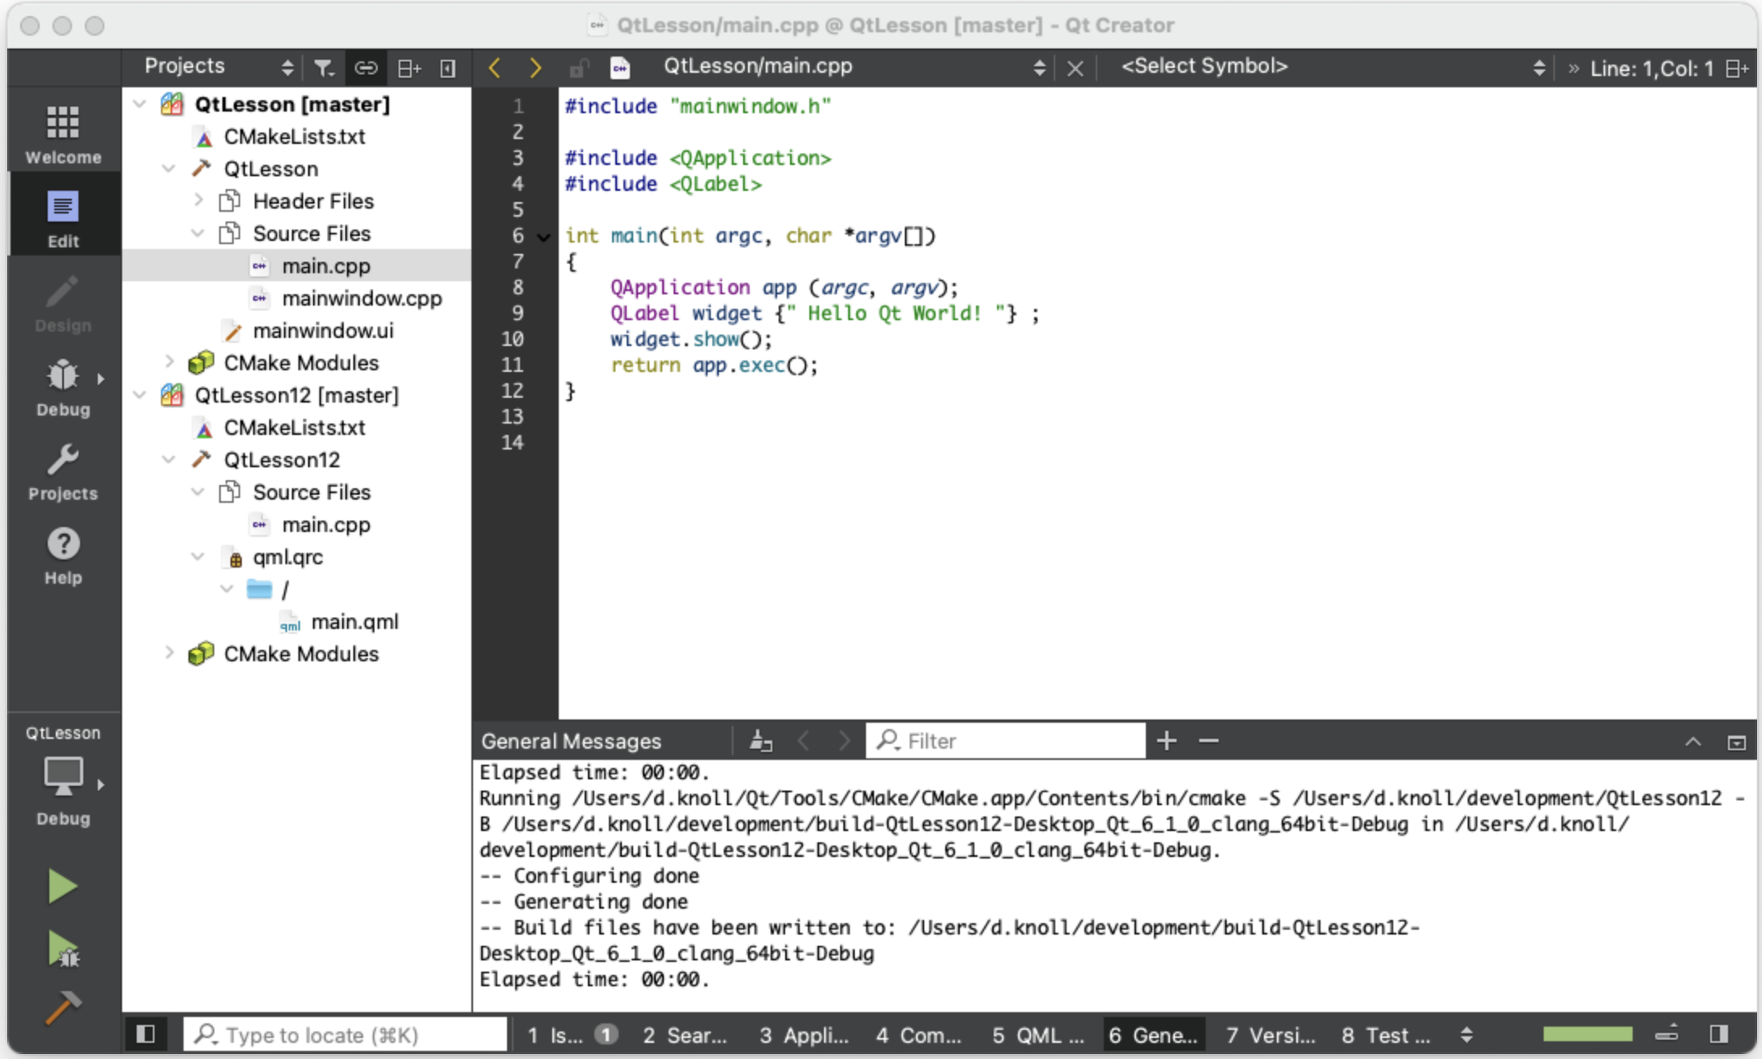
Qt Creator – Grafische Entwicklungsumgebung
Code Editor mit Hilfen für Qt Bibliothek

Slide 10
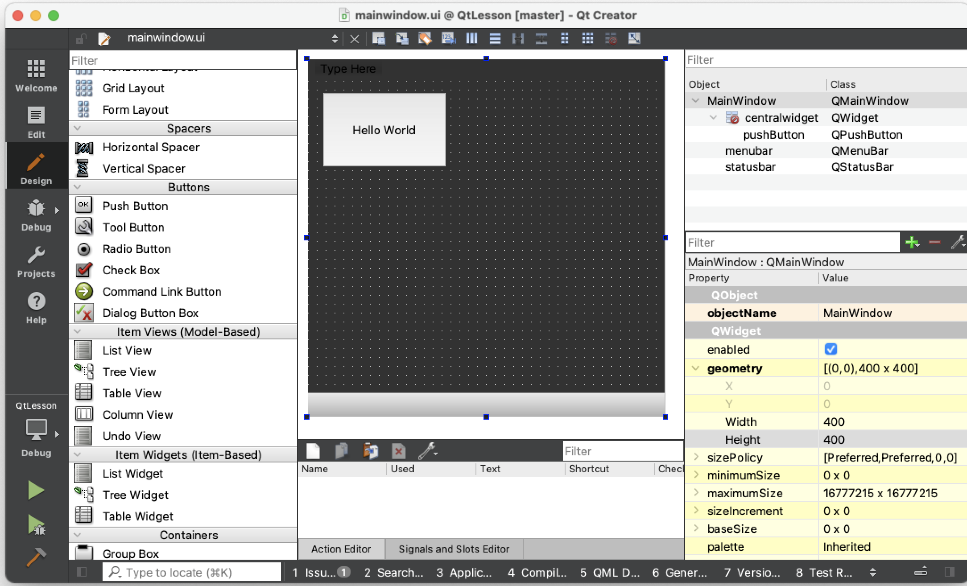
Qt Creator – Grafische Entwicklungsumgebung
WYSIWYG Editor für GUI

Slide 11
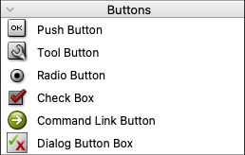
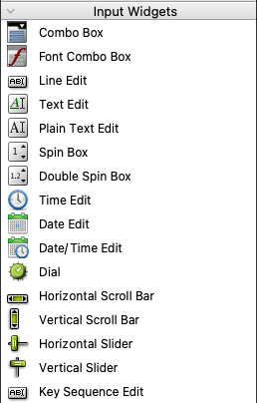
Composing UI – Qt Creator
Standard Widgets
Drag&Drop im GUI Designer

Slide 12
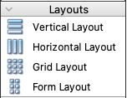
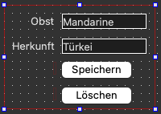
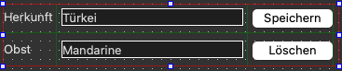
Composing UI – Qt Creator
Anordnung von Widgets
Form Layout
Vertical Layout
Horizontal Layout
Layouts können verschachtelt werden!
Grid Layout

Slide 13
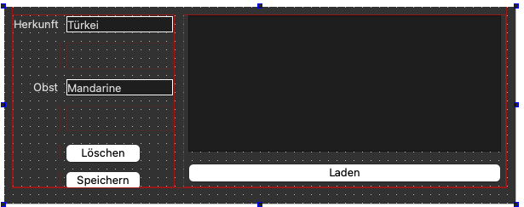
Composing UI – Qt Creator
Beispiel:
horizontal Layout
Form Layout
Vertical Layout
Verschachteltes Layout

Slide 14
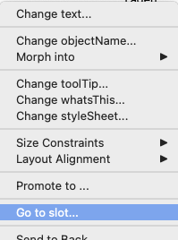
Wiring UI Actions and Business Logics (Controller)
Für Widget Ereignisse kreiiert man”Slots” → Ereignisbehandler
Im QtCreator: “Go to slot”
QMetaObject::connectSlotsByName(MainWindow);
…
void MainWindow::on_loadTableBtn_clicked() {…}

Slide 15
Wiring UI Actions and Business Logics (Controller)
Für Widget Ereignisse gibt es ”Slots” → Ereignisbehandler
Im QtCreator: “Go to slot”

Slide 16
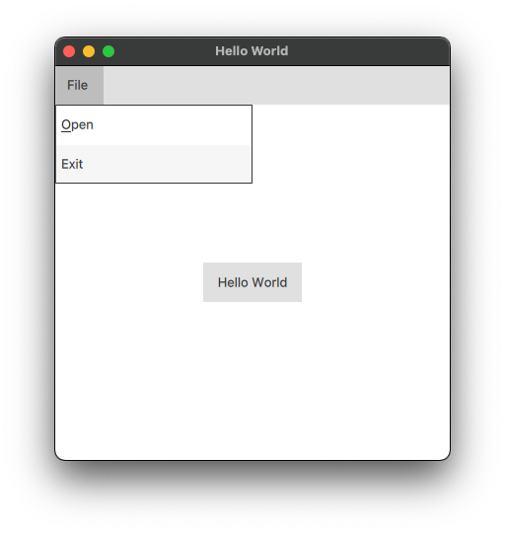
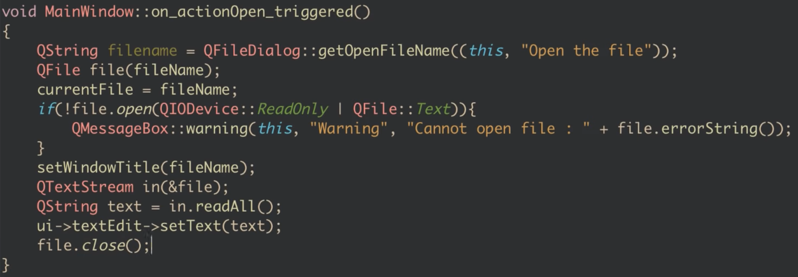
Beispiel - Ereignisbehandler

Slide 17
Eigene UI Elemente programmieren (View)
Gruppieren von existierenden Elementen zu einem bestimmten Zweck. Beispiele…
Anzeige von Attributen einer Entität (z.B. Obst)
Einschränkung oder Validierung von Eingabedaten (z.B. Datum, Farbcode)
Dialogfenster mit bestimmten Antworten (z.B. Ja, Nein, Unbekannt)
Ermöglicht Widerverwendbarkeit
ACHTUNG
Vermeiden von Kopplung von Daten und Darstellung

Slide 18
UI Elemente und Daten

Slide 19
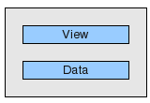
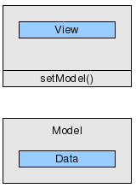
UI Elemente und Daten
Standard Widgets verwenden Daten die Teil des Widgets sind.
View Klassen arbeiten mit externen Daten (Model)

Slide 20
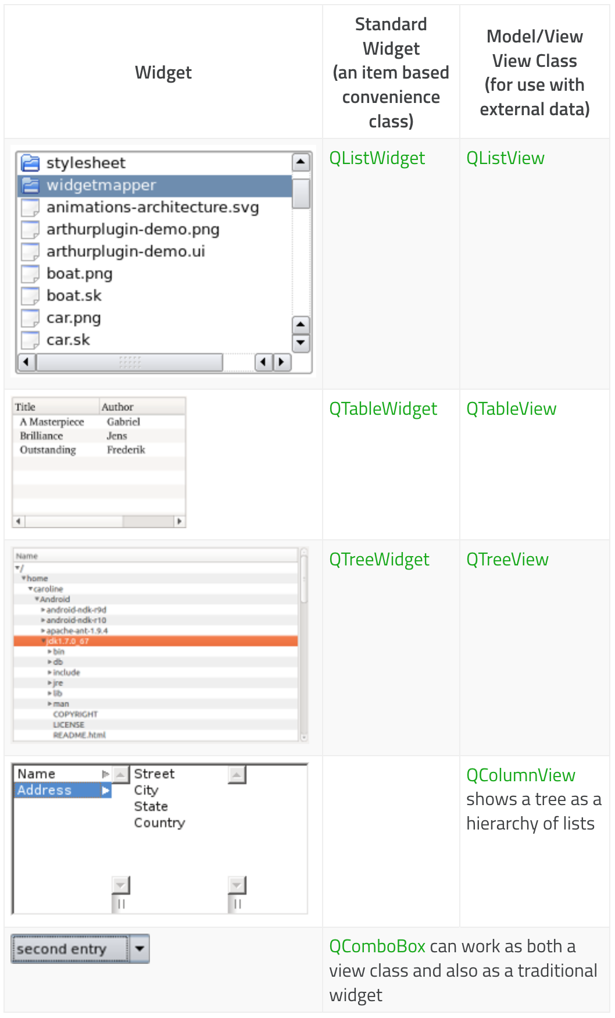
UI Elemente und Daten
Listenansicht
Tabellenansicht
Baumansicht
Spaltenansicht
Auswahlfeld

Slide 21
Tutorials
Qt Tutorial - Intro to model view programming
https://youtu.be/uDC9L4T59bM
Qt Tutorial - QItemDelegate - delegates in a QTableview
https://youtu.be/EJf-vZ6FQfc

Slide 22
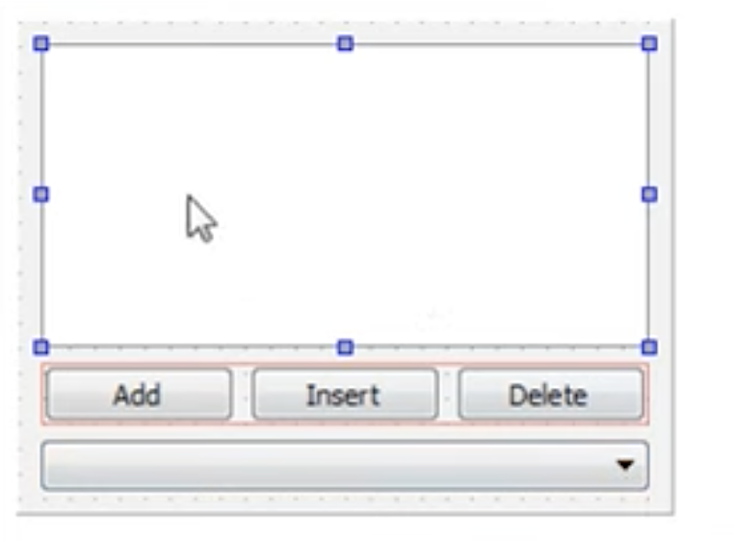
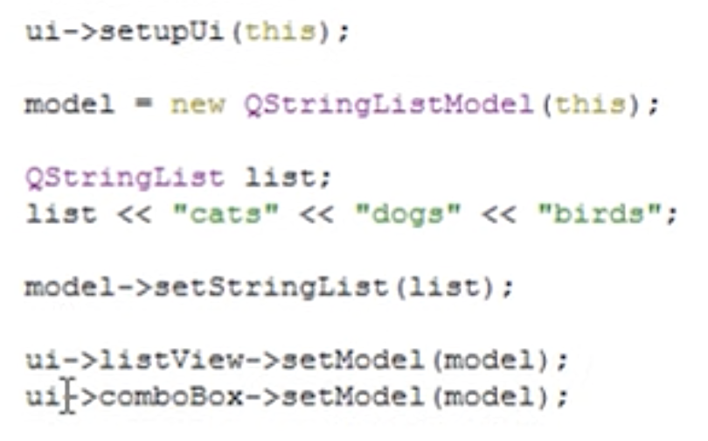

Slide 23
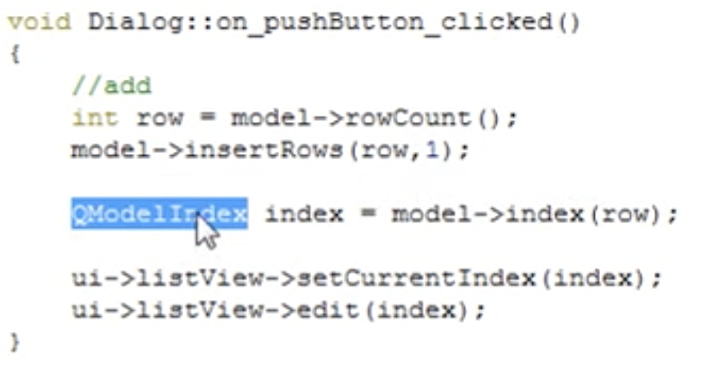
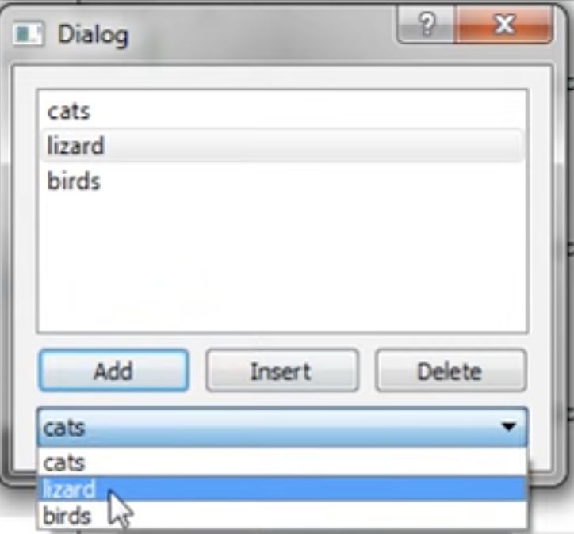

Slide 24
Demo

Slide 25
Fragen und Antworten

